Slide 1



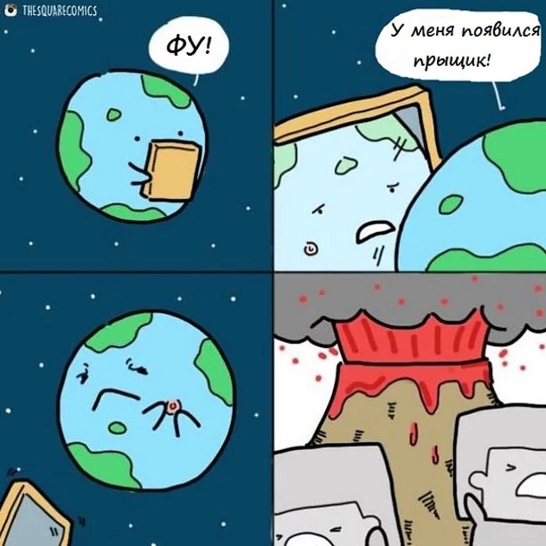
Извержения вулканов
Заголовок
Цифровая 3D-медицина
Подзаголовок презентации
Результаты в области компьютерной графики и геометрического моделирования
Выполнил: Бугров Андрей Викторович
Преподаватель: Гаврилко Дмитрий Евгеньевич

Slide 2

Определения
Вулканизм – совокупность явлений, связанных с движением расплавленной массы (магмы), пепла, горячих газов, паров воды и других продуктов, поднимающихся из недр земли по трещинам или каналам в коре.
Термин вулкан собирательный.
Вулкан – это место, где расплавленная магма выходит на поверхность. Также вулканом называют холм или гору, возникшую в результате аккумуляции вулканического материала.
Лава – магма, изливающаяся на поверхность.
Заголовок
Цифровая 3D-медицина
Подзаголовок презентации
Результаты в области компьютерной графики и геометрического моделирования

Slide 3
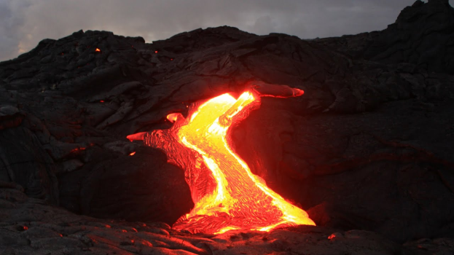
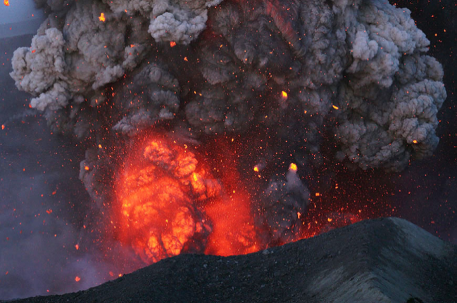
Классификация вулканов
Эффузивные (изливающиеся)
Эксплозивные (взрывные)
Заголовок
Цифровая 3D-медицина
Подзаголовок презентации
Результаты в области компьютерной графики и геометрического моделирования
Наиболее опасны эксплозивные извержения

Slide 4
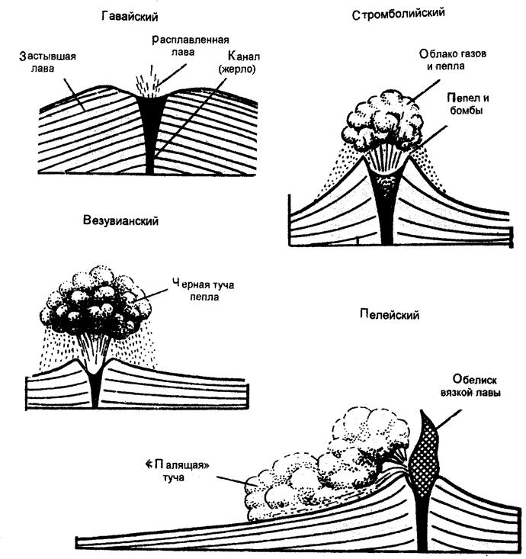
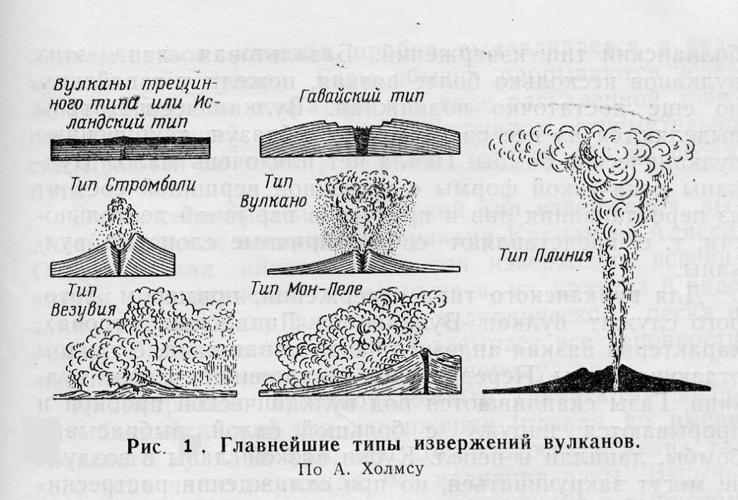
Классификация вулканов по характеру деятельности
Заголовок
Цифровая 3D-медицина
Подзаголовок презентации
Результаты в области компьютерной графики и геометрического моделирования

Slide 5
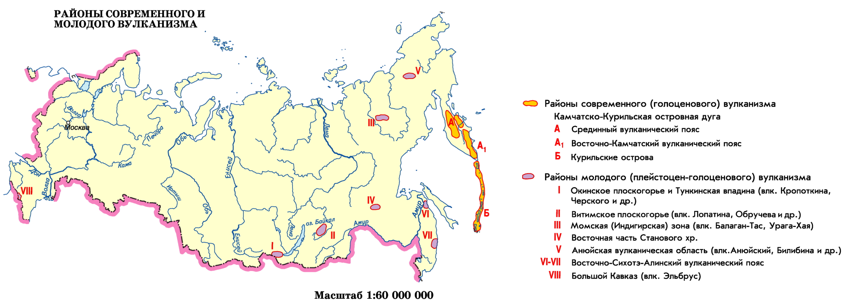
Распространение в России
Заголовок
Цифровая 3D-медицина
Подзаголовок презентации
Результаты в области компьютерной графики и геометрического моделирования
Современная вулканическая деятельность в нашей стране, вызывающая стихийные бедствия, зарегистрирована на Дальнем Востоке, Камчатке и Курильских островах.

Slide 6
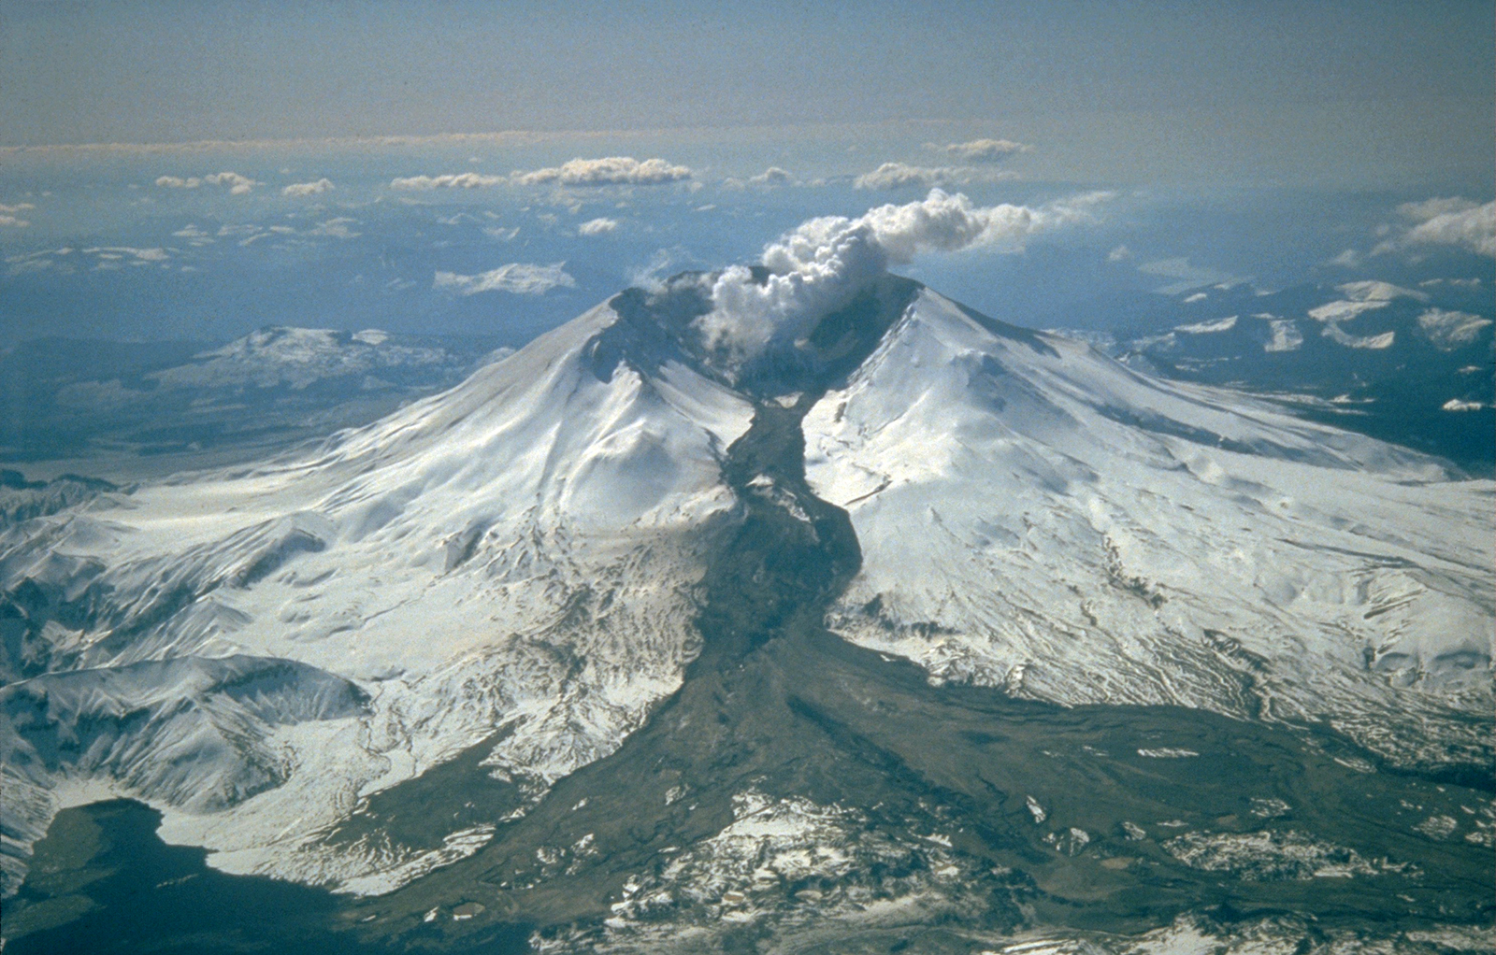
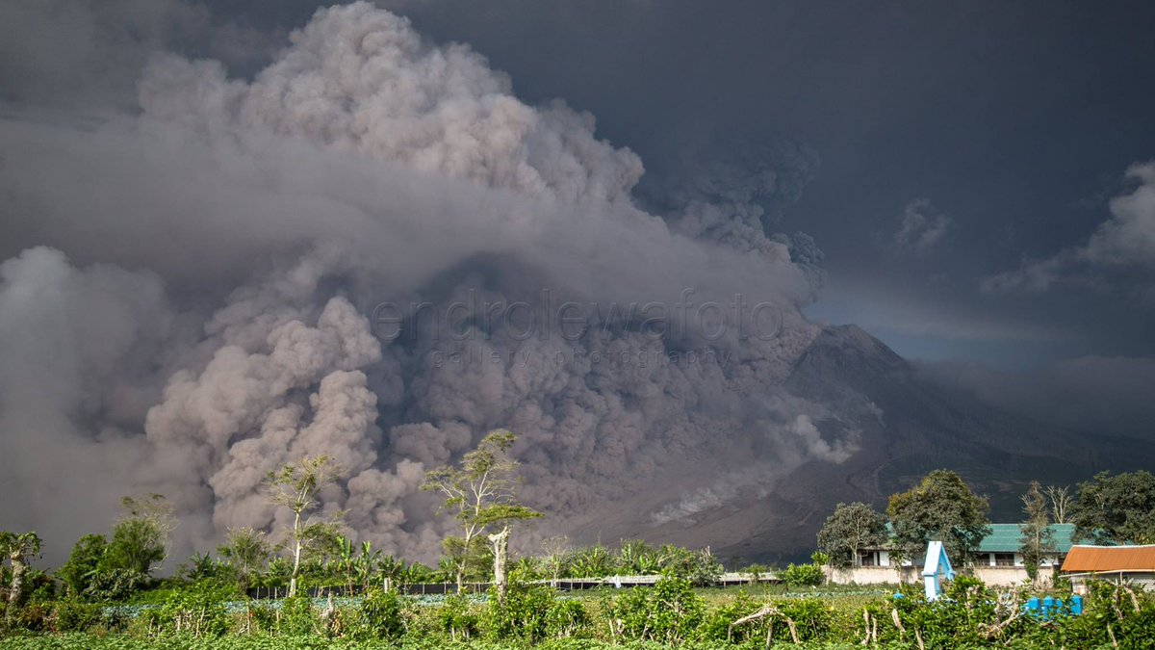
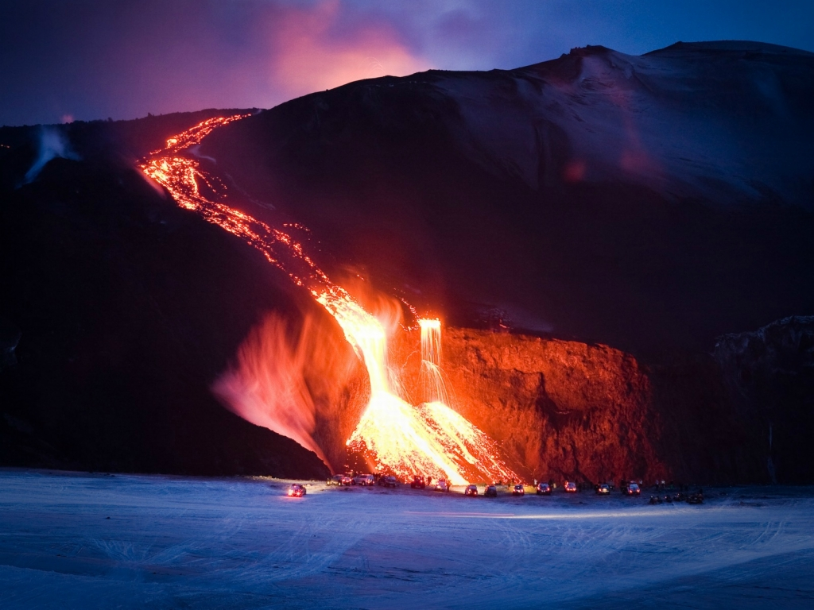
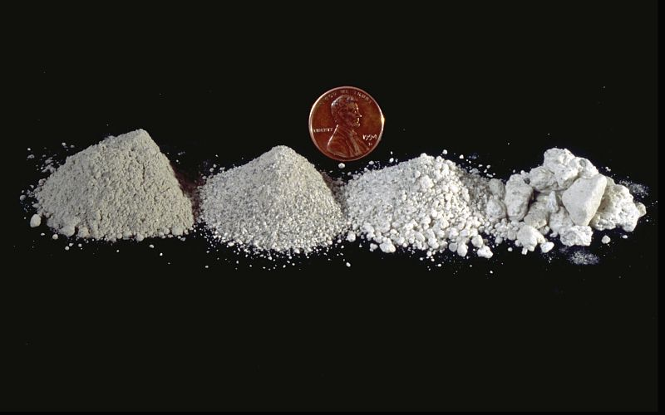
Поражающий фактор
Грязевые потоки
Палящая вулканическая туча
Лавовые потоки
Тефра
Заголовок
Цифровая 3D-медицина
Волна взрыва. Может спровоцировать оползни, обвалы, лавины, на морях – цунами.
Вулканические наводнения. Возникают при таянии ледников
Вулканические газы. Опасность: гибель людей, уничтожение посевов.
Подзаголовок презентации
Результаты в области компьютерной графики и геометрического моделирования

Slide 7
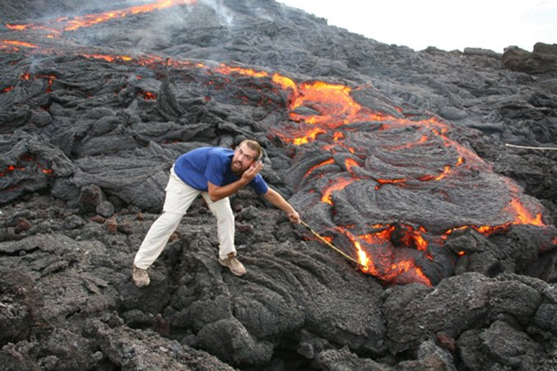
Прогнозирование
Заголовок
Цифровая 3D-медицина
Подзаголовок презентации
Результаты в области компьютерной графики и геометрического моделирования

Slide 8
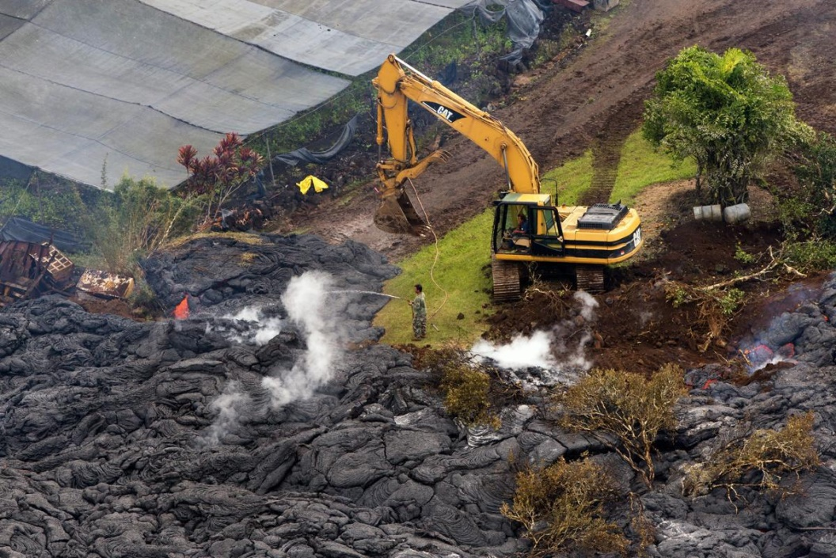
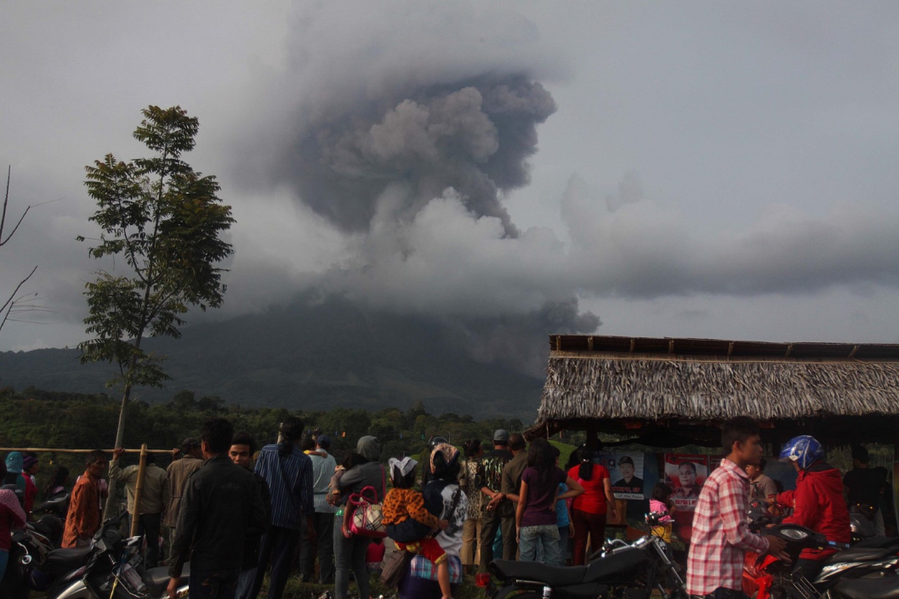
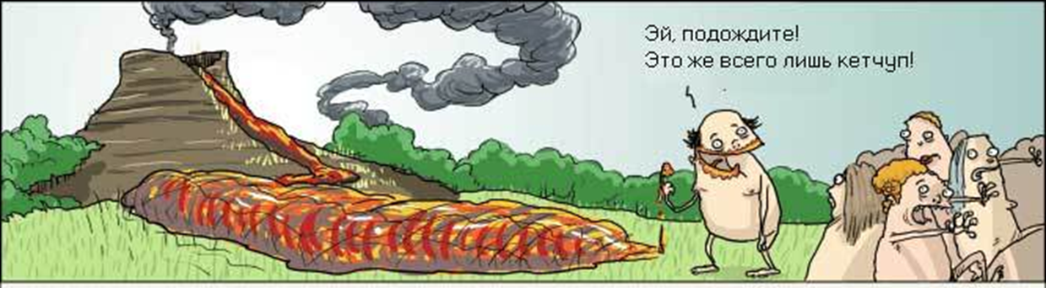
Защита и профилактика
Заголовок
Цифровая 3D-медицина
Подзаголовок презентации
Результаты в области компьютерной графики и геометрического моделирования

Slide 9
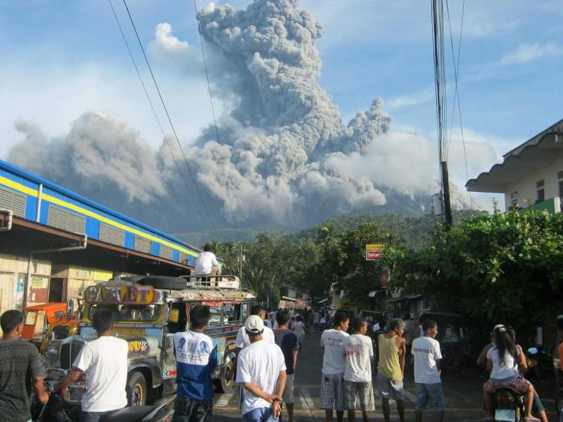
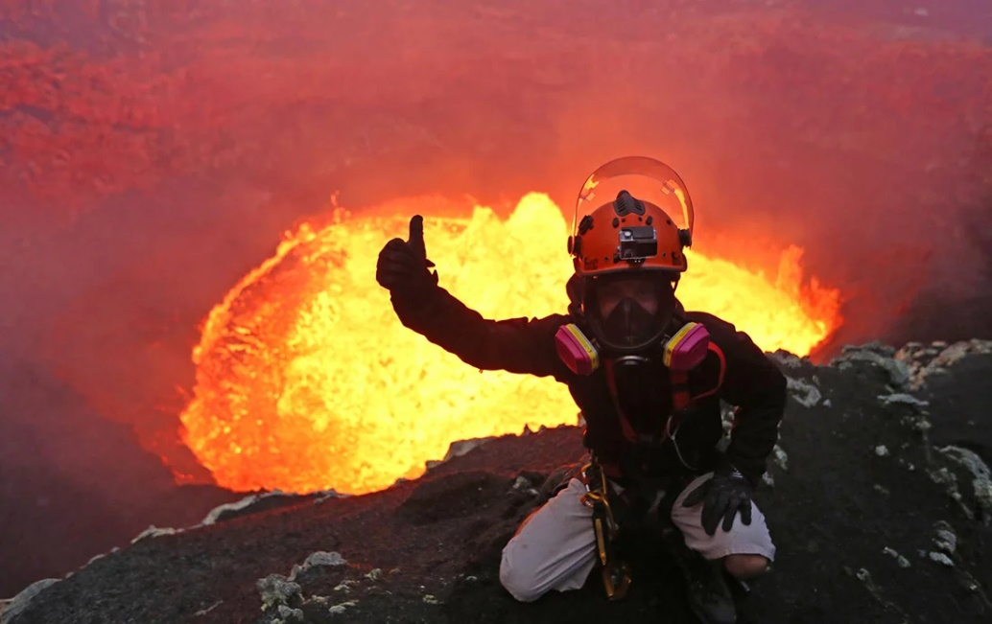
Действия населения
Заголовок
Цифровая 3D-медицина
Подзаголовок презентации
Результаты в области компьютерной графики и геометрического моделирования

Slide 10
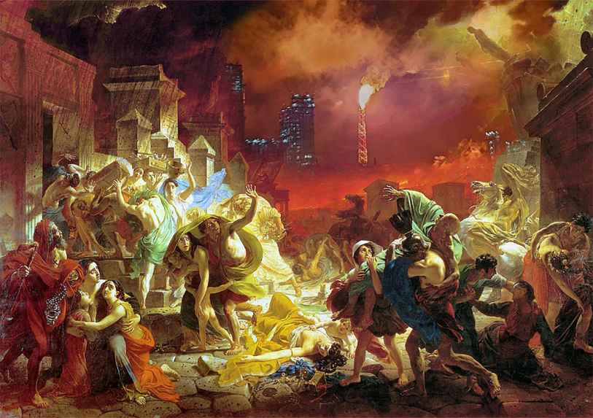
Крупнейшие извержения
Заголовок
Цифровая 3D-медицина
Подзаголовок презентации
Результаты в области компьютерной графики и геометрического моделирования
Карл Брюллов. Последний день Помпеи

Slide 11
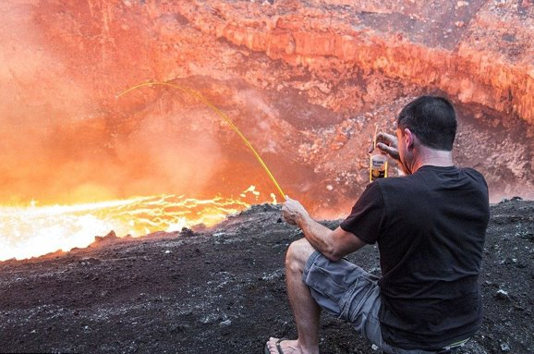
Спасибо за внимание!

